Slide 1
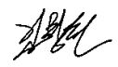

ACU 경광등 연동 방법
제품 세팅 매뉴얼
품질관리팀
작성 | 검토 | 승인
www.greenitkr.com

Slide 2
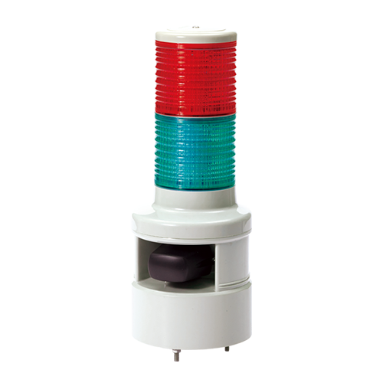
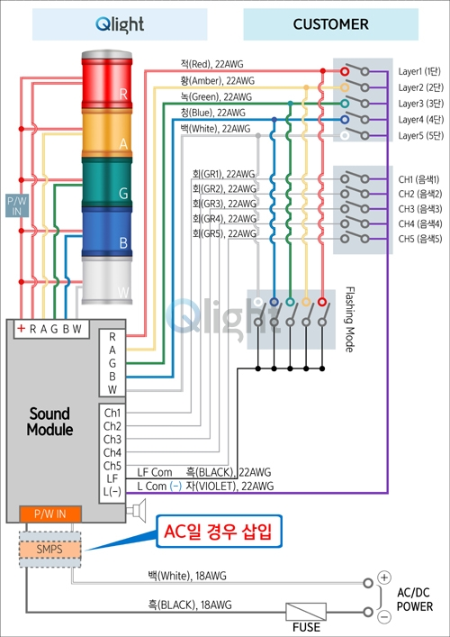
경광등 정보
std56elf-ws-2
결선도
백색, 흑색 : 18AWG, AC220V 전원선
적색, 녹색 : 22AWG, 적색등, 녹색등 연결선
회색 5선 : 22AWG, 각 경보음 선
① 회색 적색띠 - 화재음
② 회색 황색띠 - 긴급음
③ 회색 녹색띠 - 구급음
④ 회색 청색띠 - 삐익삐익 음
⑤ 회색 백색띠 - 폼릴리시 알람
보라색 : Common (점등 공통 – 상시 On)
검은색 : Common (점멸 공통)
제조사 : Qlight
모델명 : STD56ELF-WS-2
사양 :
① 2단 경광등 (적색, 녹색)
- 점등, 점멸 가능
② 5개 경보음
③ AC220V 전원
www.greenitkr.com

Slide 3
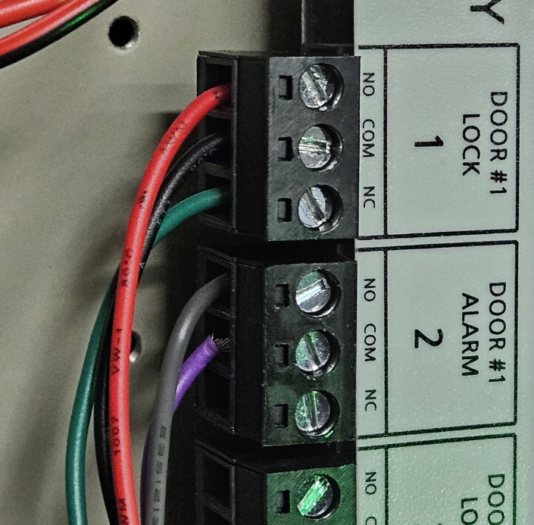
Light 연결
std56elf-ws-2ㄴ
▷ 연결 정보
라이트 점멸 동작 - COM 검은색 선 연결
라이트 점등 동작 - COM 보라색 선 연결
평상 시 동작 - NC에 연결
신호 시 동작 - NO에 연결
동작 원리
신호 시
NO
COM
NC
평상 시
▷ 경광등 라이트 세팅 예시
동작 1. 평상시 녹색 점멸, 신호 받을 시 적색 점멸
세팅 1. NC : 녹색
COM : 검은색
NO : 적색
동작 2. 평상시 녹색 점등, 신호 받을 시 적색 점멸
세팅 2. NC : - NC : 녹색
COM : 검은색 COM : 보라색
NO : 적색 NO :
동작 3. 평상시 녹색 점등, 신호 받을 시 적색 점등
세팅 3. NC : 녹색
COM : 보라색
NO : 적색
동작 4. 신호 받을 시에만 녹색 점등, 적색 점멸
세팅 4. NC : - NC : -
COM : 검은색 COM : 보라색
NO : 적색 NO : 녹색
www.greenitkr.com

Slide 4
Light 연결
std56elf-ws-2ㄴ
▷ 연결 정보 (평상 시 무음, 신호 시 경고음)
경고음 선(회색) – NO에 연결
COM(보라색) – COM에 연결
▷ 경고음 정보
적색띠 - 화재음
황색띠 - 긴급음
녹색띠 - 구급음
청색띠 - 삐익삐익 음
백색띠 - 폼릴리시 알람
※주의사항
보라색 COM 케이블과 검은색 COM 케이블을 같은 곳에 연결 하지 않을 것
- 보라색 선은 전원도 겸하고 있어 합선 발생 → 회로부 망가짐 발생
www.greenitkr.com

Slide 5
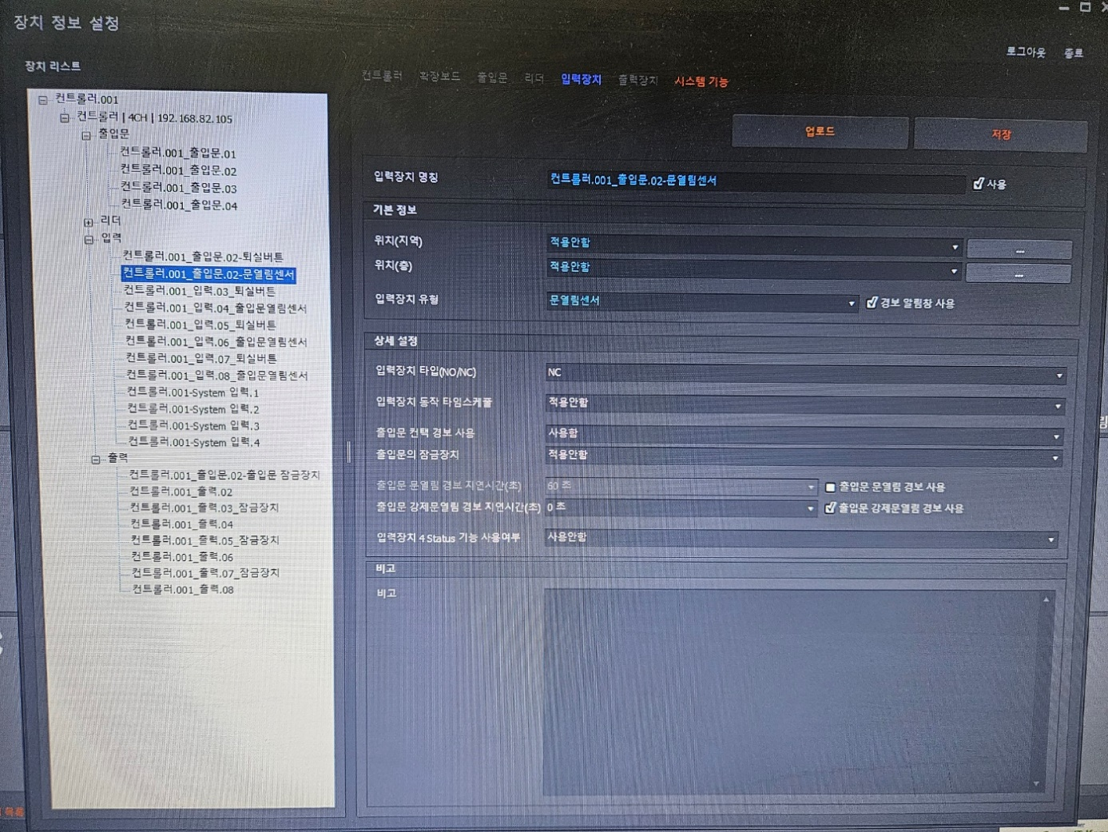
VIACS 세팅
std56elf-ws-2ㄴ
[장치 정보 설정] 메뉴에서
컨트롤러 → 입력 → 입력장치(ex. 문열림센서)를 선택
상세 설정에서
① 출입문 컨택 경보 사용 에서 [사용안함 → 사용함] 으로 변경
② 출입문 강제문열림 경보 지연시간(초) 에서
강제문열림 시 몇 초 이후 경보음 동작하게 할건지 시간 초 설정
③ 출입문 강제문열림 경보 사용 에서 [사용 체크]
※ 강제문열림
퇴실버튼 등 입력신호가 없었는데 도어 컨택 신호가 끊어졌을 때 발생
①
②
③
www.greenitkr.com

Slide 6
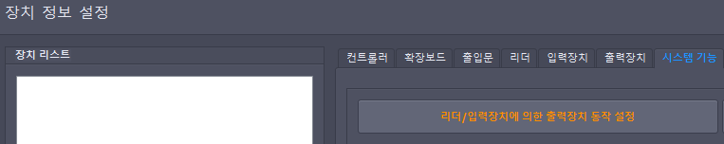
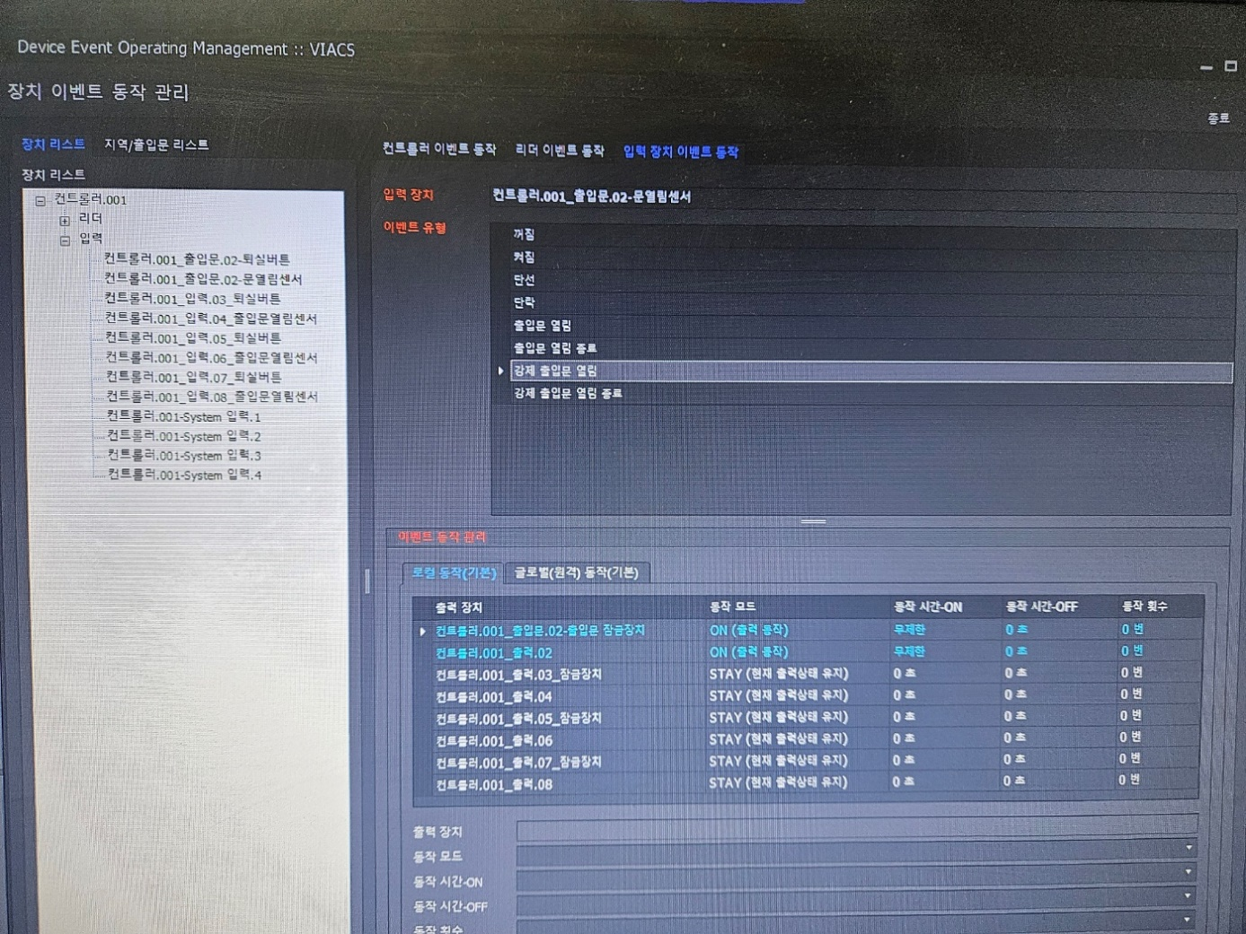
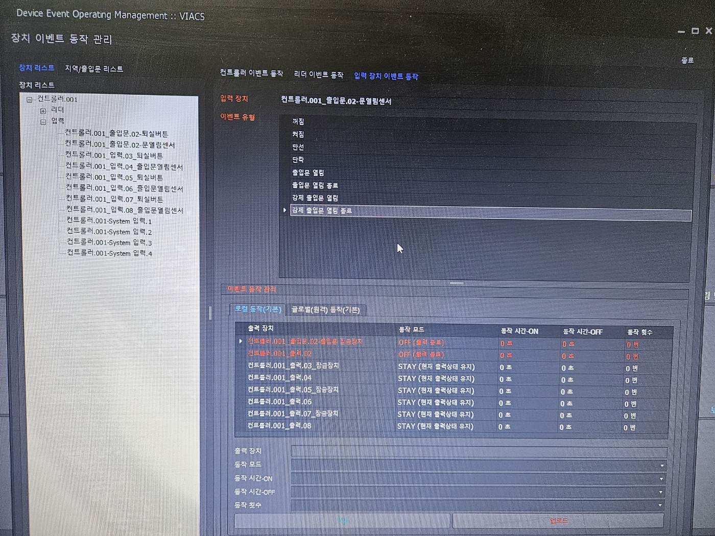
VIACS 세팅
std56elf-ws-2ㄴ
[장치 정보 설정] 메뉴에서 [시스템 기능] 탭으로 넘어가
[리더/입력장치에 의한 출력장치 동작 설정] 선택
컨트롤러 → 입력 → 입력장치(ex. 문열림센서)를 선택
강제 출입문 열림 / 강제 출입문 열림 종료 ← 두 이벤트에 대한 로컬 동작 수정
경광등이 연결된 ACU 포트를 선택 후
① 강제 출입문 열림
STAY (현재 출력상태 유지) → ON (출력 동작) 변경
② 강제 출입문 열림 종료
STAY (현재 출력상태 유지) → OFF (출력 종료) 변경
www.greenitkr.com

